Slide 1

Introducción a useSearchParams() en React Router
Cómo manejar parámetros de búsqueda en la URL con React Router.

Slide 2
¿Qué es useSearchParams?
es un hook proporcionado por React Router v6+ para manejar los parámetros de búsqueda en la URL.
Facilita la lectura y actualización de los parámetros de búsqueda (query parameters) en la URL de manera sencilla.

Slide 3
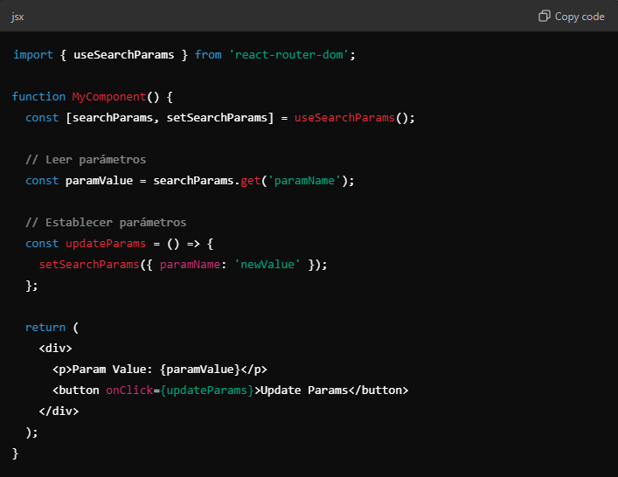

Slide 4
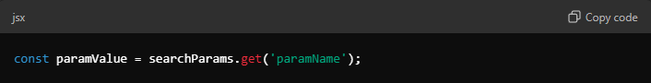
Leer Parámetros de Búsqueda
Obtener un parámetro específico:

Slide 5
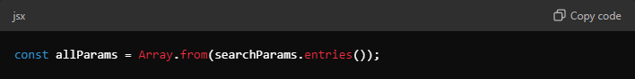
Obtener todos los parámetros:

